Slide 1
Séries Temporais
Temperatura Média em Delhi
Residência Ciência de Dados - UFPE
Alunos:
Lucas Couri (lncc2)
Mariama Oliveira (mcso)

Slide 2
Roteiro da apresentação
Introdução
Metodologia
Resultados e conclusão
Caracterização do problema e exibição da série temporal em questão.
Metodologia utilizada em cada tarefa.
Modelos estatísticos
Machine Learning
KNN
SVR
MLP
Discussão dos resultados encontrados e conclusão.

Slide 3
Introdução

Slide 4
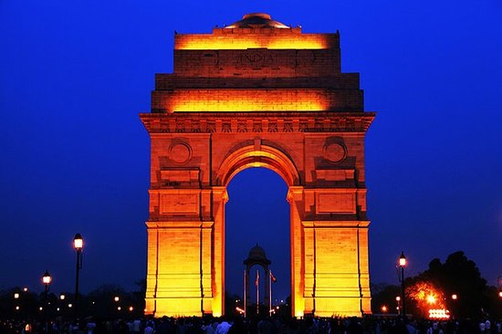
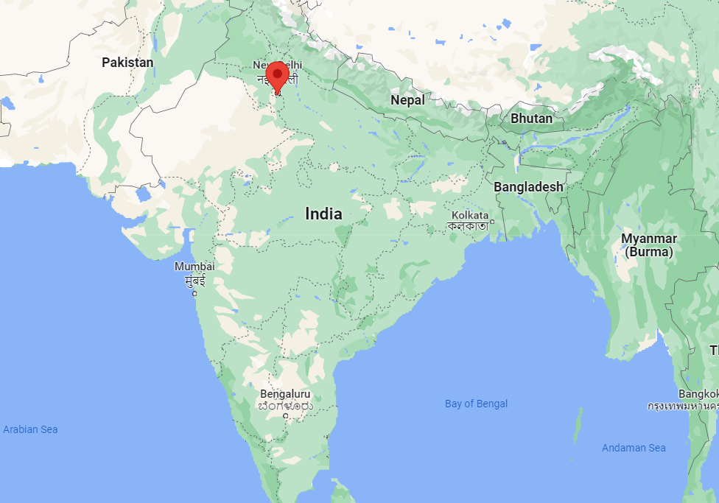
Delhi
Temperatura média diária
01 de janeiro 2013 - 24 de abril de 2017
1575 observações

Slide 5
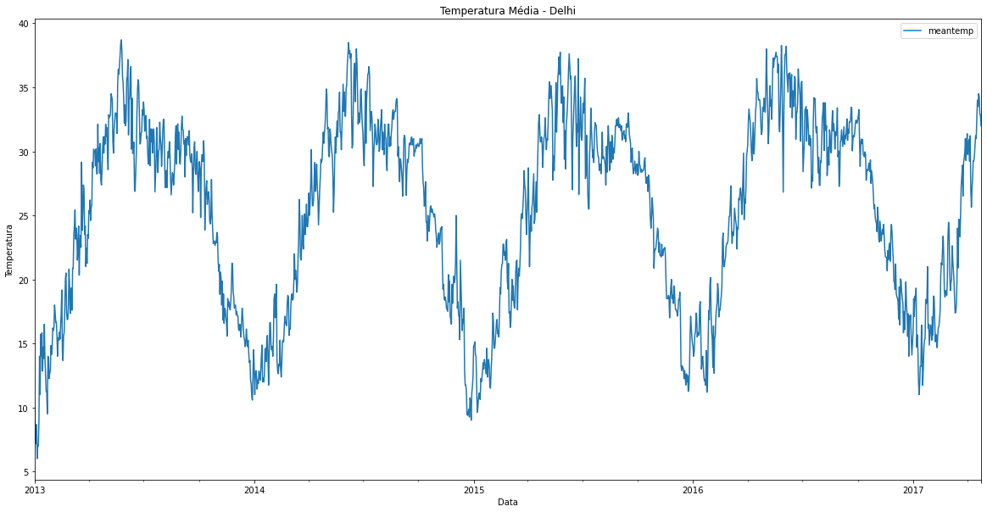
Plot Série Temporal

Slide 6
Metodologia

Slide 7
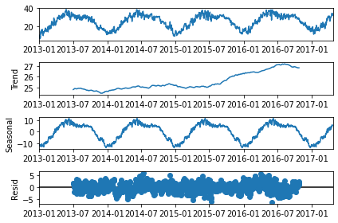
Modelos Estatísticos Lineares
Decomposição

Slide 8
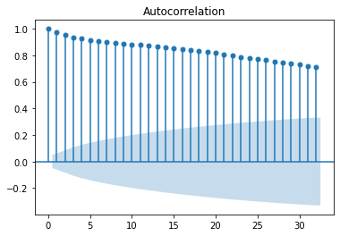
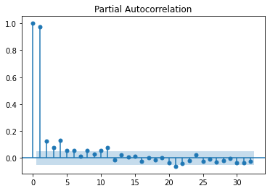
Modelos Estatísticos Lineares
Funções de Autocorrelação e Autocorrelação Parcial

Slide 9
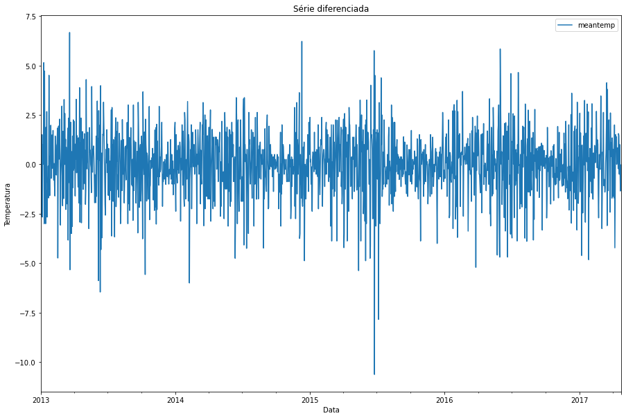
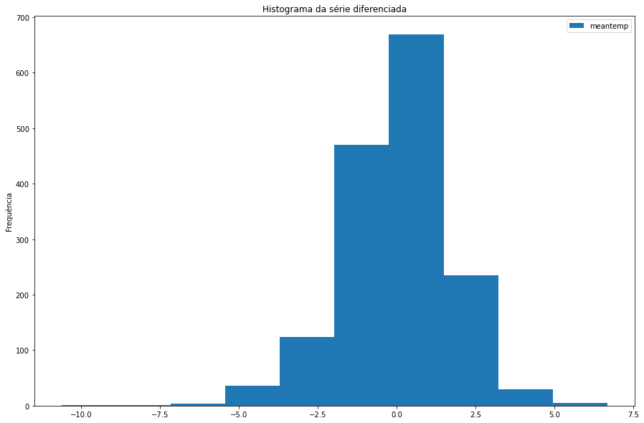
Modelos Estatísticos Lineares
O teste ADF de não estacionariedade (p-valor=0,1488 com 10 lags), nos leva à não rejeitar a hipótese nula de não estacionariedade (ou seja, a série não é estacionária). Realizamos uma diferenciação na série.

Slide 10
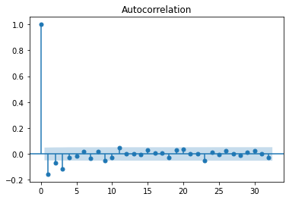
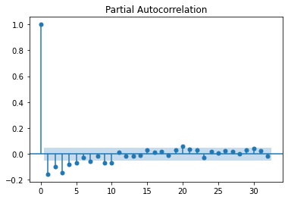
Modelos Estatísticos Lineares
Após a diferenciação realizamos novamente o teste ADF de não estacionariedade (p-valor=10^-30 com 9 lags), nos levando à rejeitar a hipótese nula de não estacionariedade (ou seja, a série é estacionária).

Slide 11
Modelos Estatísticos Lineares
Os dados foram divididos em 75% para treino e 25% para teste. A partir da análise foram selecionados alguns modelos para avaliar.
ARIMA (0,1,3)
ARIMA (5,1,3)
ARIMA (4,1,3)
Auto ARIMA (2,0,1)
Para todos os modelos ajustados foi feito o diagnóstico, de forma a verificar que os resíduos são ruído branco. Por fim foram feitas as predições utilizando cada um dos modelos ajustados e as métricas de avaliação (MSE e MAPE) foram armazenadas e serão exibidas na apresentação dos resultados.

Slide 12
Métodologia Machine Learning
Feature Engineering → Geração de features a partir de lags (3 lags)
Separação de treino (50%), validação (25%) e teste (25%)
Escolha de hiperparâmetros
Predição, extração de métricas e resíduo sobre o conjunto de teste.
Experimentamos nos modelos a série diferencia e não diferenciada

Slide 13
Métodologia Machine Learning
KNN
SVR
MLP
GridSearch → n_neighbors e weight
GridSearch → kernel, C, gamma, coef0, degree
Normalização dos dados
Diferentes arquiteturas testadas
Observada loss
Gerado 10 vezes o modelo

Slide 14
Resultados e conclusão

Slide 15
 | MSE | MAPE | r2
ARIMA(0,1,3) | 2.5840 | 0.0495 | 0.9425
Auto ARIMA (2,0,1) | 2.5759 | 0.0494 | 0.9415
KNN GS | 2.8812 | 0.0522 | 0.9320
D1 KNN GS | 2.8035 | 9.0101 | -11.3898
Pred One KNN | 3.5343 | 0.0568 | 0.9235
SVR GS | 2.6912 | 0.0495 | 0.9409
D1 SVR GS | 5.7418 | 12.4549 | -0.8525
MLP | 34.1253 | 0.2041 | -0.1402
D1 MLP | 2.7506 | 56.8791 | -147.4711

Slide 16
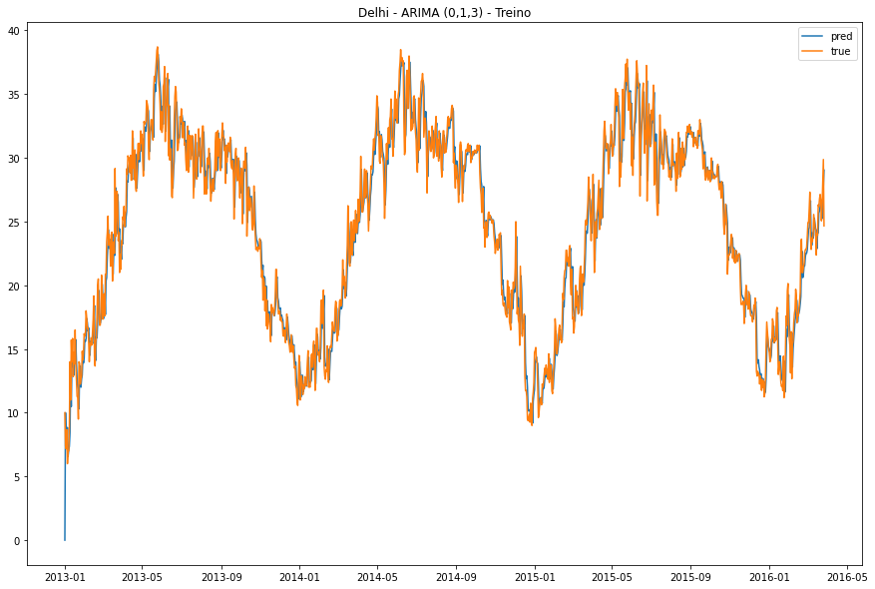
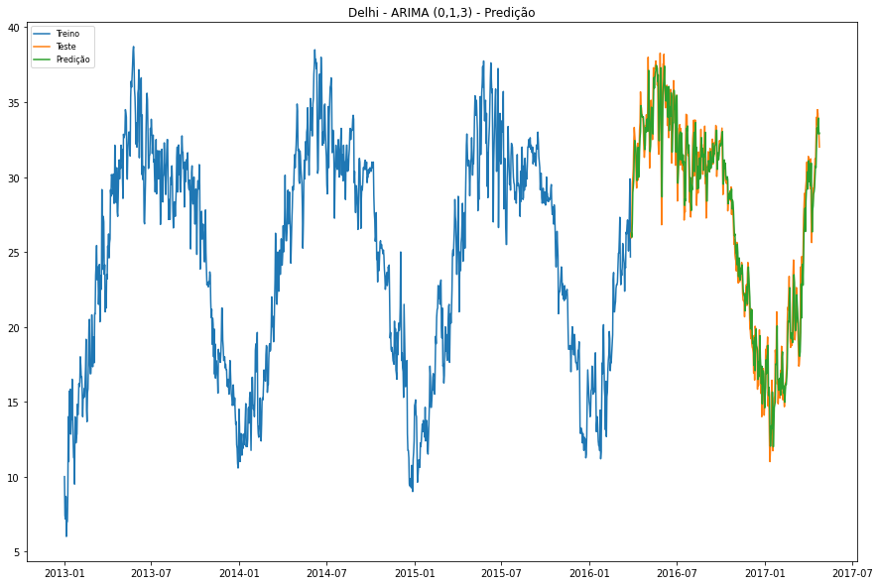
ARIMA(0,1,3)

Slide 17
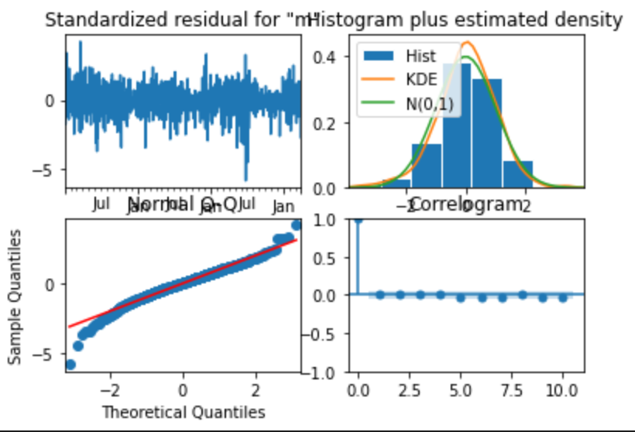

Slide 18
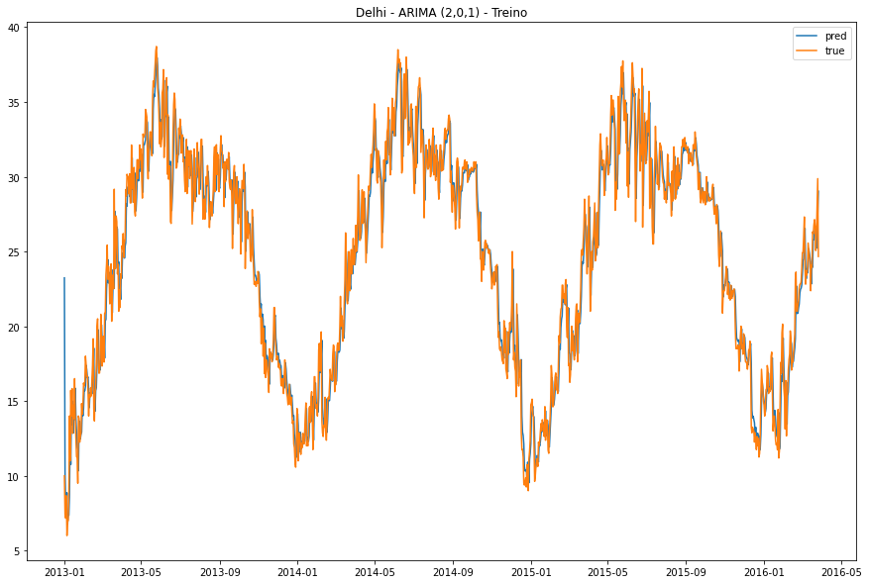
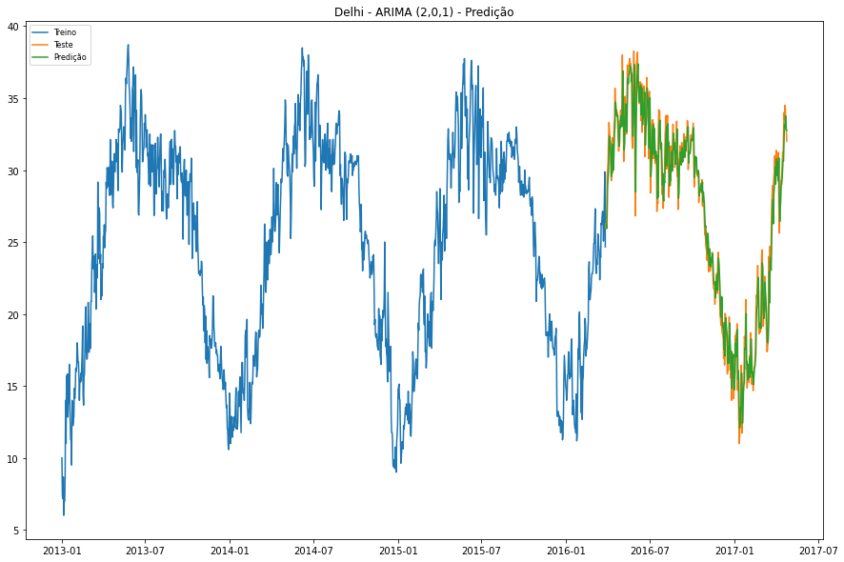
Auto-ARIMA: ARIMA(2, 0, 1)

Slide 19
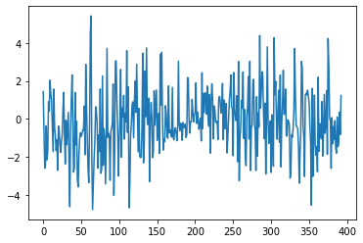
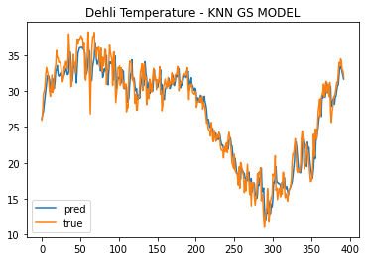
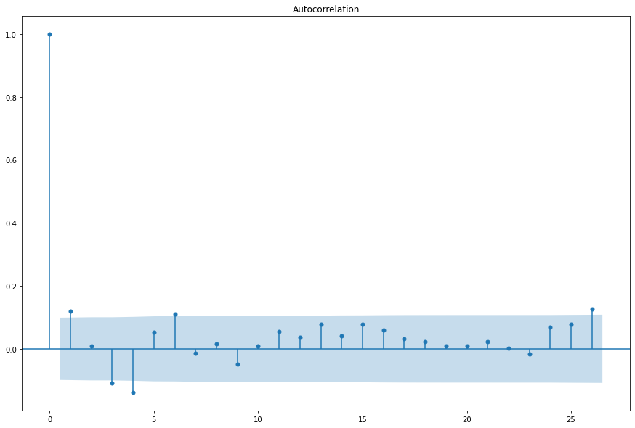
KNN
Melhores parâmetros: n_neighbors = 11, weights = uniform

Slide 20
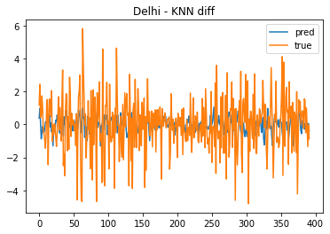
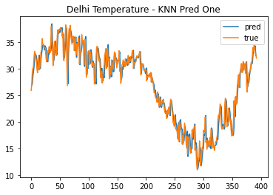
KNN - D1 GridSearch
n_neighbors = 19, weights = uniform

Slide 21
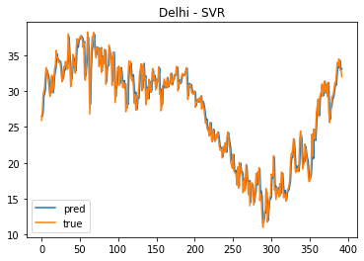
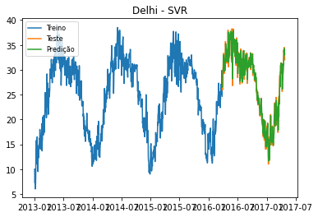
SVR (sem GridSearch)
Melhores parâmetros: 'kernel': 'linear', 'C': 7.38157894736842

Slide 22
SVR GridSearch
Melhores parâmetros: kernel= 'linear', C= 7.3815

Slide 23
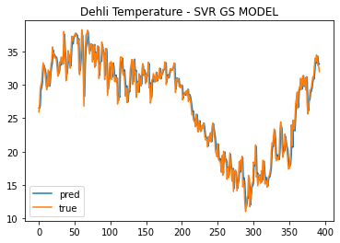
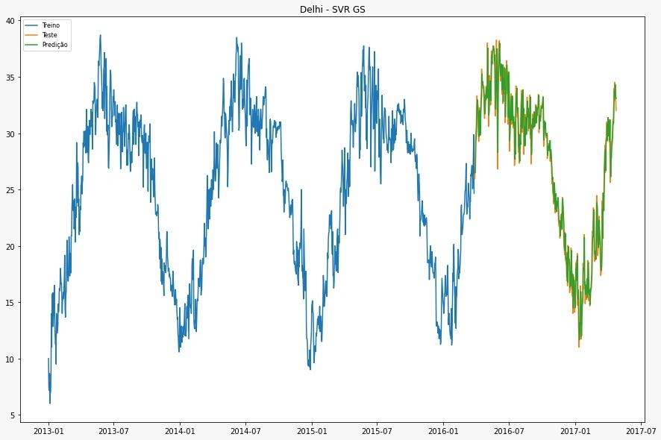
SVR - D1 GridSearch
Melhores parâmetros: kernel = 'sigmoid', C = 1.0973, coef0 = 5.005

Slide 24
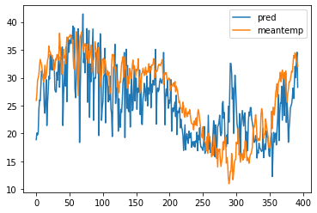
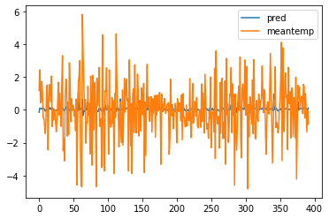
MLP

Slide 25
Conclusão
Dentre os modelos testados os que ofereceram melhor desempenho foram os ARIMA;
O ajuste de parâmetros com o GridSearch auxiliou a encontrar modelos melhores;
Todos os métodos de Machine Learning apresentaram autocorrelação nos resíduos, mesmo que pequena;
O MLP foi a série com o pior desempenho e o mais difícil de configurar → Os valores muitas vezes estouravam;
Os métodos de Machine Learning apresentaram resultados ruins quando utilizando a série diferenciada;
O one step ahead foi necessário a fim de obter uma série mais ajustada, quando trabalhando com a série diferenciada.

Slide 26
Obrigado!

